Slide 1
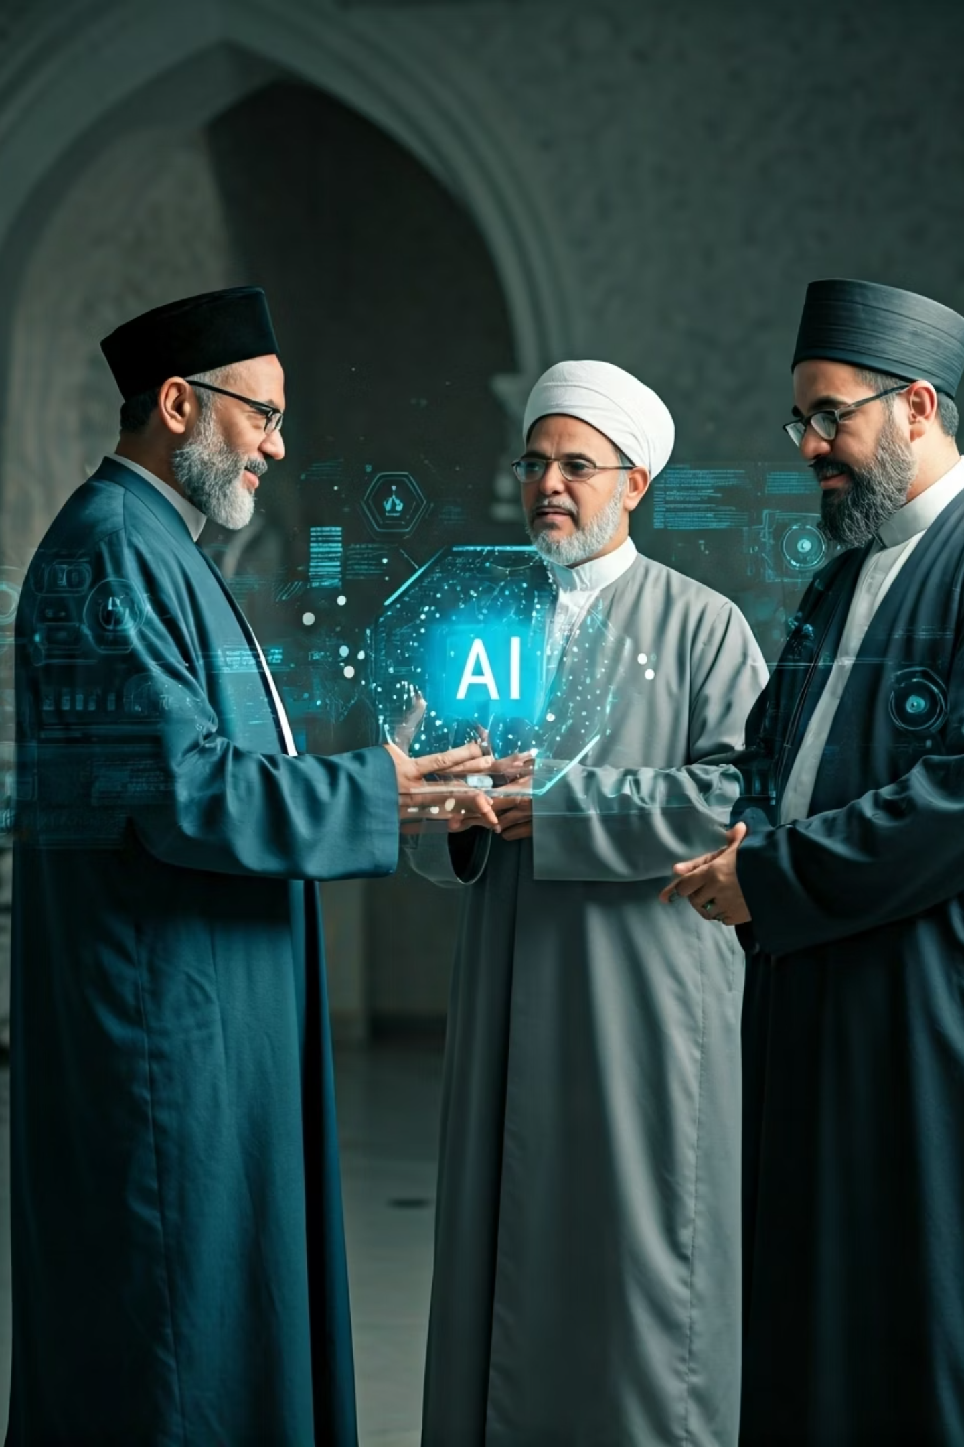
MENJADI AKADEMISI ADAPTIF
Strategi Bijak Menggunakan Artificial Intelligence (AI)
Revolusi teknologi kecerdasan buatan telah mengubah lanskap dunia akademik secara signifikan sejak tahun 2022. Presentasi ini akan membahas bagaimana AI dapat dimanfaatkan secara etis, efisien, dan edukatif untuk meningkatkan proses pembelajaran, penelitian, dan administrasi di lingkungan akademik.
Umar, M.Pd.I

Slide 2
Mengapa AI Menjadi Relevan dalam Dunia Akademik?
Lonjakan Data Akademik
Tuntutan Efisiensi
Volume publikasi ilmiah terus meningkat secara eksponensial, membuat peneliti kesulitan mengikuti perkembangan terbaru tanpa bantuan teknologi.
Akademisi dihadapkan pada beban kerja yang semakin kompleks, membutuhkan alat yang dapat mengotomatisasi tugas-tugas rutin.
Alat Bantu, Bukan Pengganti
Kebutuhan Literasi Digital
AI berperan sebagai asisten yang memperkuat kemampuan akademisi, bukan untuk menggantikan penilaian kritis dan kreativitas manusia.
Pemahaman etika dan kompetensi AI menjadi keterampilan esensial bagi para akademisi modern di era transformasi digital.
Perubahan lanskap keilmuan dan publikasi mengharuskan institusi pendidikan tinggi untuk beradaptasi dengan teknologi baru, sekaligus menjaga nilai-nilai akademik tradisional.

Slide 3

Memahami Artificial Intelligence (AI)
Jenis-jenis AI yang Relevan dalam Akademik
AI merujuk pada sistem komputer yang dirancang untuk meniru kecerdasan manusia, seperti belajar dari pengalaman, mengenali pola, dan membuat keputusan berdasarkan data.
Narrow AI (AI Sempit)
AI yang dirancang untuk menjalankan tugas tertentu dengan sangat baik.
Contoh: Grammarly untuk cek tata bahasa, Turnitin untuk deteksi plagiarisme, dan ChatGPT untuk penulisan draf dan ide awal
Machine Learning (Pembelajaran Mesin)
Sistem yang belajar dari data tanpa diprogram secara eksplisit.
Contoh: Prediksi dropout mahasiswa, Sistem penilaian otomatis esai mahasiswa, Analisis bibliometrik pada publikasi ilmiah
Natural Language Processing (NLP)
AI yang memahami dan memproses bahasa manusia.
Contoh: Pencarian artikel berbasis semantik, Peringkasan otomatis literatur ilmiah, Asisten akademik berbasis teks
Computer Vision
AI yang menganalisis dan menafsirkan gambar/video.
Contoh: Pemantauan kehadiran melalui pengenalan wajah, Identifikasi objek dalam penelitian biologi/medis, Digitalisasi naskah kuno.
Generative AI
AI yang dapat menghasilkan konten baru seperti teks, gambar, suara, atau kode.
Contoh : ChatGPT untuk penulisan akademik awal, Napkin untuk visualisasi ilmiah

Slide 4




Dimensi Penggunaan AI di Dunia Akademik
Penelitian
Pengajaran
Tinjauan literatur sistematis
Penyusunan RPS adaptif
Analisis data kompleks
1
2
Kuis dan evaluasi otomatis
Visualisasi hasil penelitian
Konten pembelajaran personal
Kolaborasi lintas disiplin
Simulasi interaktif
Karya Ilmiah
Administrasi
Struktur dan kerangka penulisan
Penulisan laporan otomatis
Parafrase dan penyuntingan
4
3
Dokumentasi akreditasi
Pemeriksaan plagiarisme
Analisis feedback mahasiswa
Referensi dan sitasi
Manajemen jadwal
Pemanfaatan AI di setiap dimensi memerlukan pendekatan berbeda, namun semua bertujuan meningkatkan efisiensi dan kualitas output akademik.

Slide 5
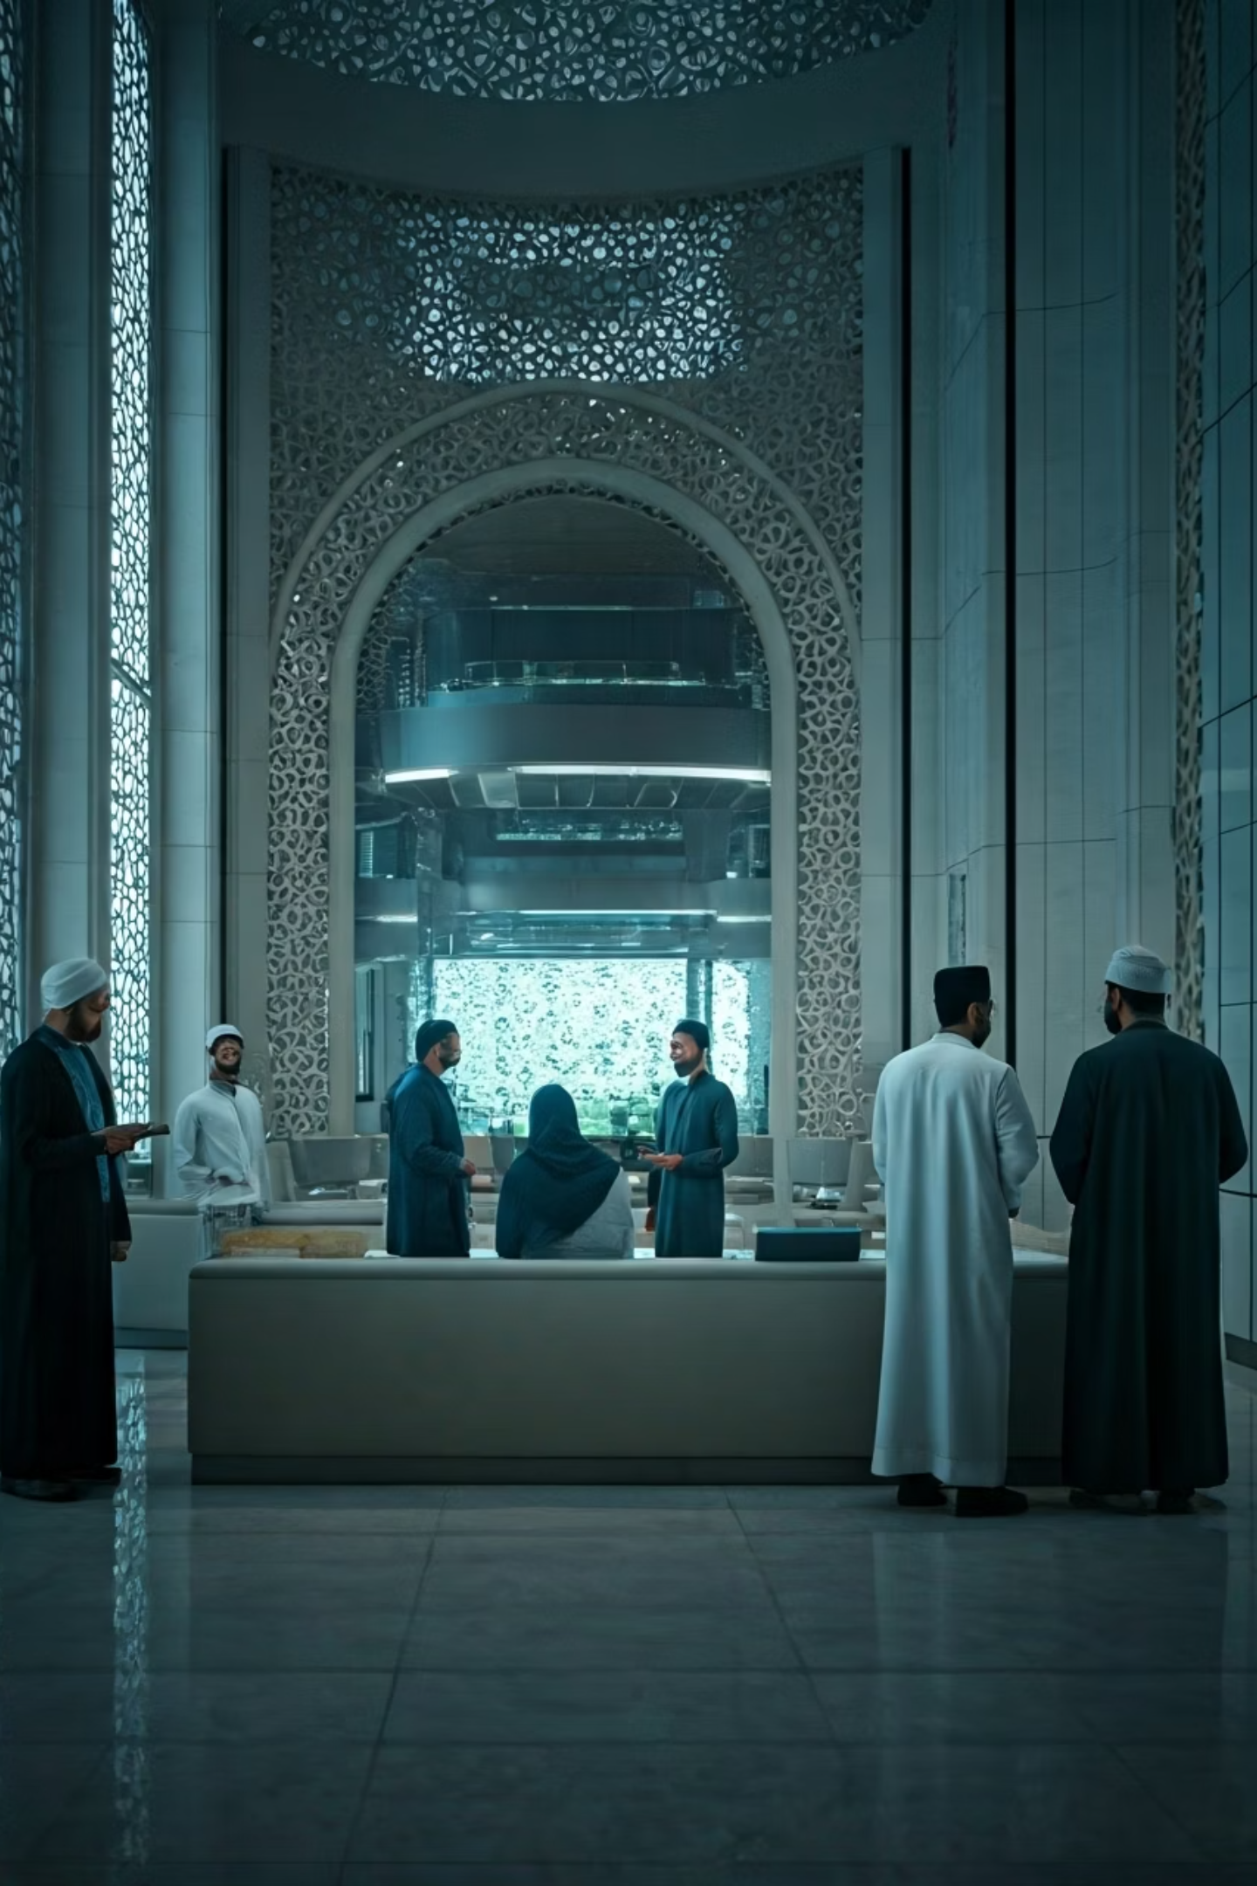
Etika Akademik dalam Penggunaan AI
Transparansi
Selalu nyatakan dengan jelas bagian mana dari karya yang dihasilkan atau dibantu oleh AI. Transparansi membangun kepercayaan dan integritas akademik.
Plagiarisme vs Bantuan Teknologi
Memahami perbedaan antara menggunakan AI sebagai alat bantu dengan mengandalkan AI sepenuhnya. Penggunaan yang etis melibatkan pemikiran kritis dan validasi.
Orisinalitas dan Kreativitas
AI seharusnya memperkuat, bukan menggantikan, kreativitas dan pemikiran original. Nilai akademik terletak pada kontribusi intelektual manusia.
Pedoman Institusional
Mengembangkan dan mematuhi kebijakan kampus mengenai penggunaan AI dalam konteks akademik, termasuk untuk penelitian dan pengajaran.

Slide 6

Rekomendasi Tools AI untuk Akademisi
Penulisan & Editing
ChatGPT - Pembuatan draft, parafrase, struktur
Grammarly - Koreksi tata bahasa dan gaya penulisan
Hemingway Editor - Penyederhanaan kalimat kompleks
QuillBot - Parafrase dengan presisi tinggi
Penelitian & Analisis
Scite.ai - Menganalisis sitasi dan relevansi
SciSpace - Ringkasan dan visualisasi paper
Elicit - Asisten penelitian berbasis AI
ResearchRabbit - Pemetaan literatur terkait
Presentasi & Visualisasi
Gamma - Presentasi visual berbasis AI
Canva AI - Desain visual dengan bantuan AI
Napkin - Visualisasi data sederhana
BioRender - Ilustrasi ilmiah profesional

Slide 7
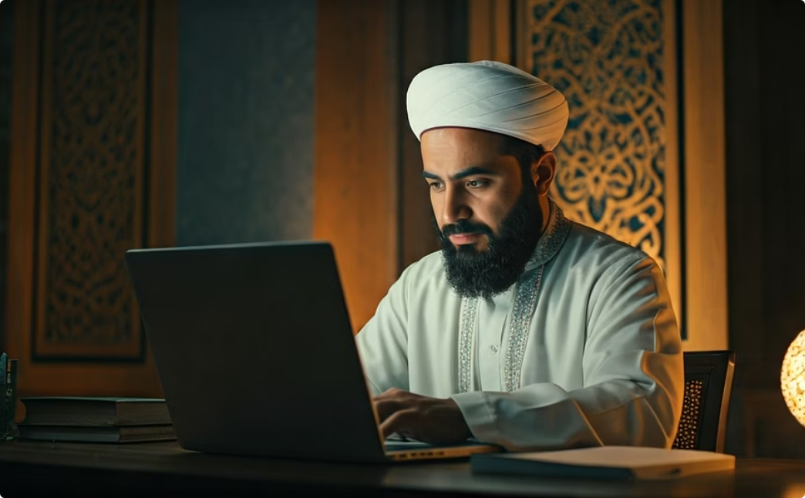


Spesial AI untuk Penulisan Artikel, Buku, dan Karya Ilmiah Lainnya
ChatGPT untuk Penulisan Akademik
Scite untuk Sitasi Akademik
Tools Visualisasi Ilmiah
Brainstorming ide dan pertanyaan penelitian
Mengidentifikasi kualitas sitasi (mendukung/menyanggah)
Napkin: Visualisasi data cepat untuk eksplorasi
Menyusun struktur dan kerangka artikel
Parafrase dan penajaman argumen
Visualisasi jaringan sitasi antar publikasi
BioRender: Ilustrasi profesional untuk publikasi
Analisis kritis terhadap konsep kompleks
Menelusuri perkembangan ide dalam literatur
Flourish: Grafik interaktif untuk presentasi
Menciptakan abstrak dan kesimpulan yang ringkas
Manajemen referensi berbasis konteks
Datawrapper: Penyajian data yang mudah dipahami
Verifikasi klaim ilmiah dengan sitasi berkualitas
DALL-E/Midjourney: Ilustrasi konseptual

Slide 8

Cara Cerdas Mengintegrasikan AI
Tahap Lanjut: Kolaborasi
Tahap Menengah: Analisis
Jadikan AI sebagai asisten penelitian untuk eksplorasi ide baru, desain eksperimen, dan kolaborasi interdisipliner. Gunakan prompt yang kontekstual dan spesifik.
Tahap Awal: Fungsi Dasar
Kembangkan ke analisis literatur, sintesis informasi, dan pembuatan modul pengajaran. Gunakan AI untuk mengorganisir dan menginterpretasi data kompleks.
Mulai dengan tugas sederhana seperti parafrase teks, pembuatan outline, dan koreksi tata bahasa. Kenali kekuatan dan keterbatasan AI pada tugas-tugas fundamental.
Selalu Validasi
Hasil dari AI harus selalu diverifikasi dengan sumber ilmiah terpercaya. AI masih bisa menghasilkan "hallucinations" atau informasi yang tidak akurat. Pengecekan silang adalah kewajiban akademik.
Integrasi yang sukses melibatkan pembelajaran berkelanjutan tentang teknologi AI dan kemampuan untuk menyesuaikan penggunaannya sesuai kebutuhan spesifik disiplin ilmu.

Slide 9
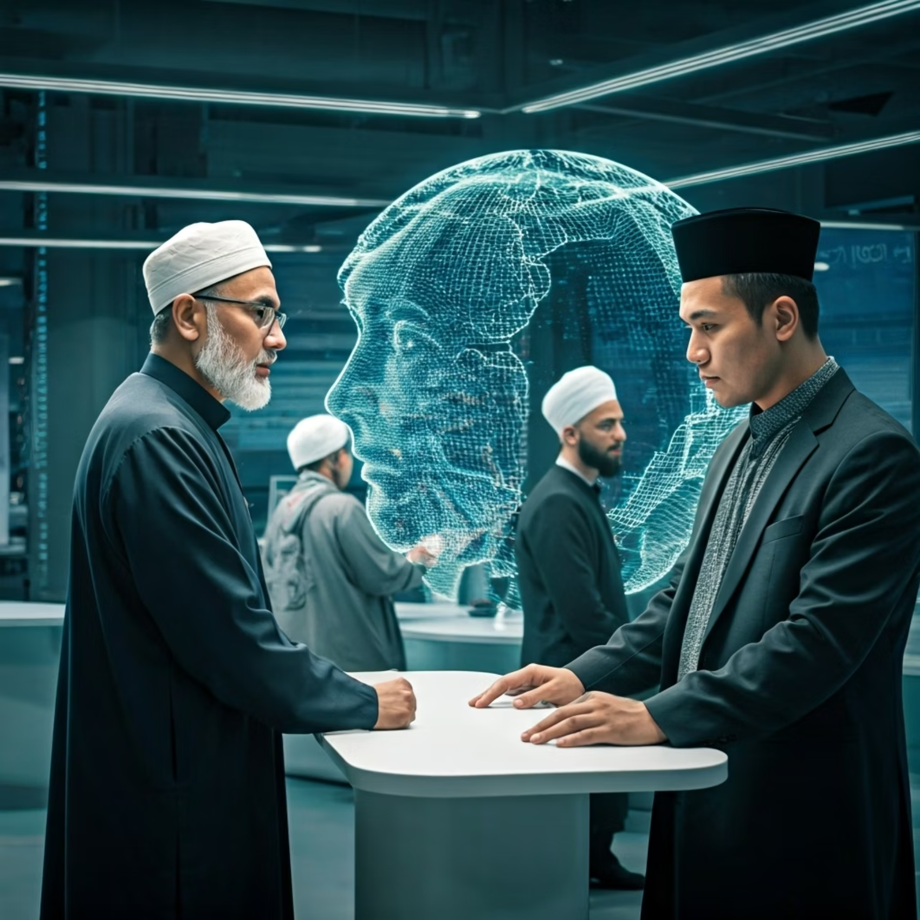
Diskusi: AI dan Masa Depan Akademik
Pertanyaan untuk Refleksi
Apa kekhawatiran terbesar Anda mengenai penggunaan AI dalam lingkungan akademik?
Bagaimana AI dapat membantu meningkatkan produktivitas dan kreativitas Anda sebagai akademisi?
Apakah institusi Anda sudah memiliki kebijakan resmi mengenai penggunaan AI?
Bagaimana kita bisa menyeimbangkan inovasi teknologi dengan nilai-nilai akademik tradisional?
Kompetensi baru apa yang perlu dikembangkan oleh akademisi di era AI?
Mari berbagi pengalaman dan perspektif untuk membangun pemahaman kolektif tentang masa depan pendidikan tinggi di era kecerdasan buatan.

Slide 10
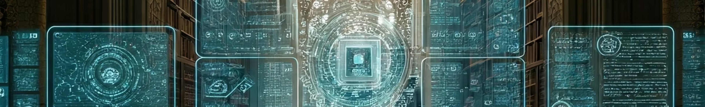
Penutup: AI adalah Alat, Bukan Jalan Pintas
Pesan Utama
Kebutuhan Fundamental
AI dirancang untuk membantu dan memperkuat kemampuan akademisi, bukan untuk menggantikan penilaian kritis, kreativitas, dan nilai-nilai keilmuan yang menjadi inti dari dunia akademik.
Penggunaan AI yang etis dan efektif membutuhkan literasi digital yang kuat, pemahaman etika, dan kemampuan untuk memvalidasi dan menginterpretasi hasil AI dengan kritis.
Rekomendasi Tindak Lanjut
Workshop lanjutan untuk penguasaan prompt engineering dan teknik spesifik
“Kuasai AI, atau dikendalikan olehnya”.
Pengembangan pedoman etik AI di tingkat institusi
Kolaborasi antar program studi untuk berbagi praktik terbaik

Slide 11
Kombinasi Tools dan Aplikasi
yang digunakan dalam Penulisan Artikel, Buku atau penulisan Ilmiah lainnya
Microsoft Word/Template (buku atau artikel)
Zotero atau Mendeley (wajib/gratis)
Scite.ai (wajib/berbayar)
ChatGBT (wajib/berbayar)
Napkin (optional/gratis)
Scopus (optional/berbayar)

Slide 12
Untuk berlangganan paket Tools AI bisa kunjungi laman GRA: https://cbm-gra.com/
untuk lebih jelas silahkan menghubungi admin GRA via WA: +6283-129-111-993

